Slide 1
KHÁI QUÁT VỀ SCRUM

Slide 2
Nội dung
Giới thiệu
Khung làm việc Scrum
Scrum Master
Nhóm Phát triển
Product Owner
Sprint
Định nghĩa Hoàn thành
Product Backlog
Các sự kiện Scrum

Slide 3
GIỚI THIỆU

Slide 4
Định nghĩa
Khung làm việc linh hoạt (agile framework) để quản lí các dự án phức tạp. Nhưng có thể mang lại giá trị cao nhất trong thời gian ngắn nhất.
Tính chất:
Gọn, nhẹ
Dễ hiểu
Khó làm chủ
Các nhóm trong Scrum
Tự quản (self-managing), tự tổ chức (self-organizing) và liên chức năng (cross -functional)
Các vai trò được phân định rõ ràng, các sự kiện, các công cụ và các quy tắc
Notes:
Scrum là khung làm việc đã được sử dụng để quản lý quy trình phát triển sản phẩm phức tạp từ
đầu những năm 1990. Scrum không phải là một quy trình hay một kĩ thuật cụ thể để phát triển
sản phẩm; mà, nó chỉ là một khung làm việc cho phép bạn áp dụng nhiều quy trình và kĩ thuật
khác nhau. Scrum làm sáng tỏ mức độ hiệu quả tương đối của công việc quản lý và phát triển
sản phẩm, từ đó cho phép bạn cải tiến nó.
Khung làm việc Scrum bao gồm một hay nhiều Nhóm Scrum với các vai trò được phân định rõ
ràng

Slide 5
Ứng dụng Scrum
Phần mềm Thương mại
Phát triển Ứng dụng Nội bộ
Phát triển theo đơn đặt hàng
Các dự án mà giá đã được chốt
Các ứng dụng Tài chính
Các ứng dụng tuân thủ chuẩn
ISO 9001
Các hệ thống Nhúng
Các hệ thống hoạt động 24x7
với yêu cầu 99.99% thời gian hoạt động.
Joint Strike Fighter
Phát triển Video game
Hệ thống thiết yếu của cuộc sống
Phần mềm Điều khiển-Vệ tinh
Website
Phần mềm cho thiết bị cầm tay
Điện thoại di động
Các ứng dụng chuyển mạng
Các ứng dụng ISV
Một số ứng dụng rất lớn
Các chiến dịch Marketing
Các dự án Học tập
Quản lý các sự kiện Agile Tour

Slide 6
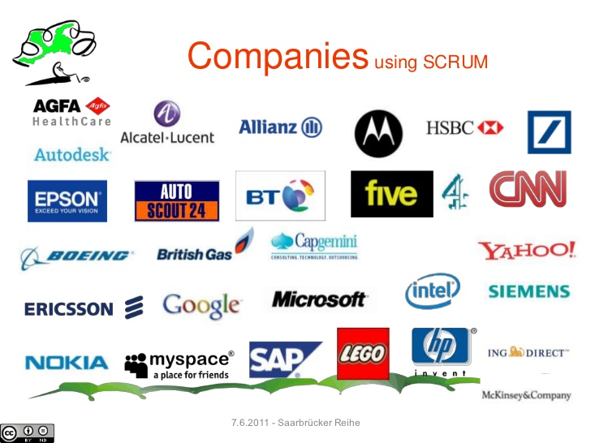
Sử dụng Scrum

Slide 7
KHUNG LÀM VIỆC SCRUM

Slide 8
Lý thuyết Scrum
Xây dựng dựa trên lý thuyết quản lý tiến trình thực nghiệm, hay thực nghiệm luận
Scrum sử dụng các tiếp cận lặp, tăng dần để tối ưu hóa khả năng dự đoán và kiểm soát rủi ro
Ba yếu tố nòng cốt tạo thành một mô hình quản lý tiến trình thực nghiệm gồm:
Tính minh bạch (transparency)
Sự thanh tra (inspection)
Sự thích nghi (adaptation).

Slide 9
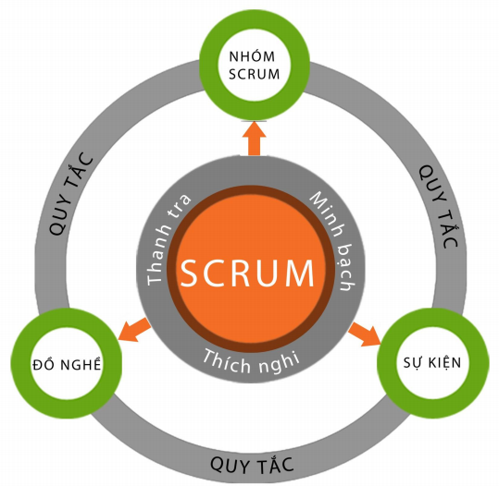

Lý thuyết Scrum (tt)
TẠO TÁC

Slide 10
Minh bạch
Các khía cạnh quan trọng của tiến trình phải được hiển thị rõ ràng cho những người có trách nhiệm với thành quả của tiến trình đó
Sự minh bạch yêu cầu các yếu tố này cần được định nghĩa theo một tiêu chuẩn để những người quan sát có thể hiểu những gì họ thấy theo cùng một cách
Ví dụ
Một ngôn ngữ chung về quy trình cần phải được chia sẻ cho tất cả các bên tham gia; và,
Một định nghĩa chung về “Hoàn thành” phải được chia sẻ bởi những người đảm nhiệm công việc và những người tiếp nhận sản phẩm của công việc đó

Slide 11
Thanh tra
Người sử dụng Scrum phải thường xuyên thanh tra các công cụ và tiến độ để đạt được Mục tiêu Sprint và phát hiện điểm bất thường ngoài theo ý muốn
Tần suất thanh tra không nên quá dày, không ảnh hưởng đến công việc
Công tác thanh tra có ích nhất khi được thực hiện một cách cần mẫn bởi người có kĩ năng thanh tra tại các mốc công việc

Slide 12
Thích nghi
Nếu một người thanh tra xác định được rằng có vấn đề nào đó vượt quá giới hạn cho phép, và hậu quả của vấn đề đó đối với sản phẩm là không thể chấp nhận được, thì quy trình hoặc các vật liệu được xử lý (processed material) phải được điều chỉnh.
Sự điều chỉnh phải được tiến hành càng sớm càng tốt để giảm thiểu các sai sót khác có thể xảy ra.
Scrum cung cấp bốn cơ hội chính thức cho việc thanh tra và thích nghi trong các Sự kiện Scrum, bao gồm:
Buổi Họp Kế hoạch Sprint (Sprint Planning Meeting)
Họp Scrum hằng ngày (Daily Scrum)
Sơ kết Sprint (Sprint Review)
Cải tiến Sprint (Sprint Retrospective)

Slide 13
Khung làm việc
ROLE
Product Owner
ARTIFACT
Gói tăng trưởng
EVENT
Sprint
Nhóm phát triển
Scrum Master
Product Backlog
Sprint Backlog
Họp kế hoạch Sprint
Họp Scrum hằng ngày
Sơ kết Sprint
Họp cải tiến Sprint

Slide 14
Vai trò của các nhóm
Nhóm phát triển
Tự quản lý
Tạo ra phần tăng trưởng “hoàn thành”
Product Owner (PO)
Tối ưu giá trị của sản phẩm
Quản lý Product Backlog
Scrum Master
Quản lý tiến trình thực hành Scrum
Tháo gỡ khó khăn

Slide 15
SCRUM MASTER

Slide 16
Vai trò
Đảm bảo rằng Scrum được hiểu (đúng) và được thực thi
Đảm bảo rằng Nhóm Scrum tuân thủ lý thuyết, các kĩ thuật thực hành và các quy tắc của Scrum
Là người lãnh đạo, cũng là đầy tớ của
Product Owner
Nhóm Phát triển
Tổ chức

Slide 17
Phục vụ Product Owner
Tìm kiếm các kĩ thuật để quản lý hiệu quả Product Backlog
Giúp Nhóm Scrum hiểu sự cần thiết của hạng mục Product Backlog rõ ràng và súc tích
Hiểu việc lên kế hoạch cho sản phẩm trong môi trường thực nghiệm
Đảm bảo rằng Chủ Sản phẩm hiểu cách bố trí Product Backlog sao cho giá trị đạt được lớn nhất
Hiểu rõ và thực hành sự linh hoạt
Tạo điều kiện cho các sự kiện Scrum khi cần hoặc được yêu cầu

Slide 18
Phục vụ Nhóm Phát triển
Huấn luyện Nhóm Phát triển cách tự tổ chức và làm việc liên chức năng
Giúp đỡ Nhóm Phát triển để tạo ra các sản phẩm có giá trị cao
Loại bỏ các rào cản trong quá trình làm việc của Nhóm Phát triển
Tạo điều kiện cho các sự kiện Scrum theo yêu cầu hoặc khi cần thiết
Huấn luyện Nhóm Phát triển trong trường hợp tổ chức/công ty chưa có hiểu biết và ứng dụng đầy đủ về Scrum

Slide 19
Phục vụ Tổ chức
Dẫn dắt và huấn luyện tổ chức trong việc áp dụng Scrum
Lập kế hoạch triển khai Scrum trong phạm vi tổ chức
Giúp đỡ nhân viên và các bên liên quan hiểu và sử dụng Scrum cũng như quá trình phát triển sản phẩm thực nghiệm
Tạo ra sự thay đổi làm tăng năng suất của Nhóm Scrum
Làm việc với các Scrum Master khác để gia tăng hiệu quả của việc áp dụng Scrum trong tổ chức của mình

Slide 20
Vai trò vs không là vai trò
LÀ | KHÔNG LÀ
Lãnh đạo – đầy tớ Cố vấn Nhân tố thay đổi Người sữa lỗi Người giám sát | Quản lý dự án Nắm quyền đối với nhóm Kiến trúc sư trưởng

Slide 21
Một ngày của Scrum Master
Tìm kiếm các cải tiến:
Product Owner đang làm việc thế nào?
Nhóm Phát triển đang làm việc thế nào?
Các kỹ thuật đang được dùng thế nào?
Tổ chức đang làm việc ra sao?
Ai cần được huấn luyện về cái gì?

Slide 22
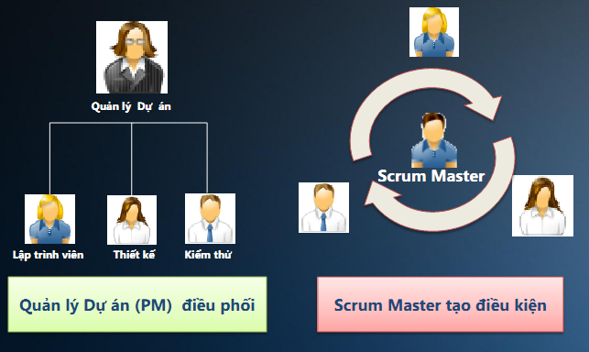
Cộng tác nhóm

Slide 23
Chuyển đổi cách quản lý
Truyền thống
- Người quản lý ra lệnh và đảm bảo được thực thi
Scrum
- Người quản lý ra quyết định
- Người quản lý giới hạn thông tin và tài nguyên của nhân viên
- Mọi người quyết định việc cần làm và cách triển khai
- Nhóm ra quyết định
- Minh bạch về thông tin

Slide 24
NHÓM PHÁT TRIỂN

Slide 25
Nhóm phát triển
Tự tổ chức
Xác định công việc và gán việc
Lý tưởng là không có chức danh, nhưng rất ít khi xảy ra
Liên chức năng
Không có các chức danh chuyên môn đặc thù (kiểm thử, lập trình viên, thiết kế, v.v.)
Trách nhiệm cung cấp phần sản phẩm tăng trưởng có khả năng chuyển giao được
Không nhiều hơn 9
Để Nhóm trưởng thành và năng suất
Thành viên nên cố định
Thành viên nên làm việc toàn thời gian
Bảo trì Sprint Backlog thường xuyên
Notes:
Tính chất tự-tổ chức của Nhóm Phát triển trong Scrum được thể hiện ở một số điểm:
Không có chức danh quản lý nhóm. Không có một cá nhân chịu trách nhiệm quản lý nhóm.
Nhóm Phát triển tự lựa chọn và quyết định số lượng các hạng mục Product Backlog sẽ làm trong từng Sprint.
Nhóm Phát triển tự ước lượng khối lượng công việc cho từng hạng mục.
Nhóm Phát triển tự theo dõi tiến độ công việc của mình.
Tất cả các công việc đều được “sở hữu” bởi tập thể nhóm mà không được gán cho bất cứ cá nhân nào. Do vậy, cho dù kết quả công việc tốt hay xấu thì nó cũng thuộc trách nhiệm của toàn bộ nhóm chứ không phải của riêng một ai.
Nhóm Phát triển, không có các chức danh chuyên môn đặc thù cho từng thành viên, ví dụ như: kiểm thử viên, lập trình viên, chuyên gia thiết kế, chuyên gia cơ sở dữ liệu,… mà tất cả đều được gọi chung là “NHÀ PHÁT TRIỂN“. Việc này giúp nâng cao tính sở hữu tập thể, trách nhiệm tập thể và bình đẳng giữa các thành viên.
Việc tổ chức nhóm liên chức năng cũng thúc đẩy việc học trong nhóm. Có thể mỗi thành viên xuất thân từ những chuyên môn và nền tảng khác nhau, có thế mạnh về một hoặc một số kỹ năng nhất định, nhưng trong quá trình cộng tác, các thành viên này sẽ học thêm những kỹ năng mới từ những thành viên khác, từ đó mỗi thành viên sẽ hình thành nên những kỹ năng phụ. Điều này là quan trọng để đảm bảo các thành viên có thể hỗ trợ lẫn nhau trong công việc, cho dù công việc đó thuộc chuyên môn nào, không nhất thiết phải là chuyên môn mà mình có thế mạnh.

Slide 26
PRODUCT OWNER

Slide 27
Chủ sản phẩm
Định nghĩa các hạng mục trong Product Backlog (các tính năng, các bản vá lỗi, v.v.)
Quyết định ngày và nội dung của bản phát hành
Sắp xếp các hạng mục trong Product Backlog (PBI) để tối ưu hóa mục tiêu và nhiệm vụ
Trách nhiệm để tối ưu hóa lợi nhuận (ROI)
Duy trì sự hiện diện và nội dung của Product Backlog
Chấp nhận hoặc từ chối kết quả công việc
Tham gia tích cực vào tiến trình phát triển
Phải có tầm nhìn cho sản phẩm

Slide 28
NHÓM CỘNG TÁC

Slide 29
Nhóm cộng tác
Hoạt động hướng vào mục đích chung, không hướng vào công việc của từng cá nhân
Giới hạn lượng việc-đang-làm

Slide 30
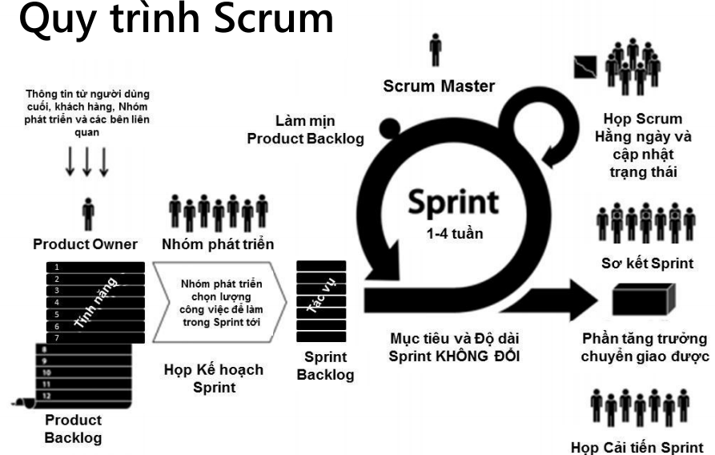
Quy trình Scrum

Slide 31
SPRINT

Slide 32
Sơ lược
Là trái tim của Scrum
Phân đoạn ngắn để tạo ra phần chức năng hoàn chỉnh
Ngắn hơn 30 ngày
Mỗi Sprint đều có Mục tiêu (Sprint Goal)
Giữ độ dài Sprint không đổi để tạo nhịp đập cho nhóm
Sản phẩm được thiết kế, lập trình và kiểm thử trong Sprint
Sprint càng ngắn, chi phí quản lí càng lớn

Slide 33
Đặc điểm của sprint
Không cho phép bất kì sự thay đổi nào ảnh hưởng đến Mục tiêu Sprint
Mục tiêu chất lượng không được cắt giảm
Phạm vi có thể được làm rõ và thương lượng lại giữa Chủ Sản phẩm và Nhóm Phát triển

Slide 34
ĐỊNH NGHĨA HOÀN THÀNH

Slide 35
Định nghĩa “Hoàn thành”
Định nghĩa “Hoàn thành” Nhóm Phát triển cùng Product Owner định nghĩa thế nào là “hoàn thành” cho các công việc cần làm
Công cụ để đảm bảo chất lượng
Công cụ để tự tổ chức công việc
“Định nghĩa Hoàn thành” phản ánh trình độ kỹ thuật của nhóm

Slide 36
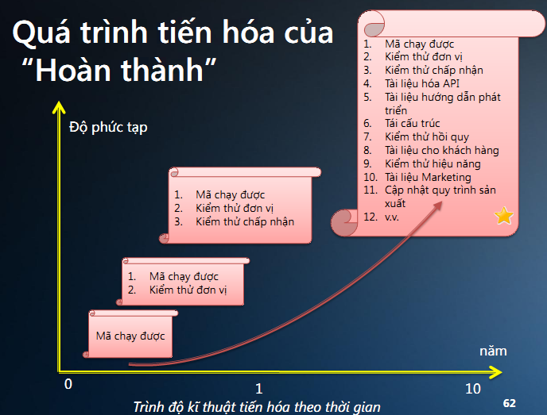
Tiến hóa của “Hoàn Thành”

Slide 37
PRODUCT BACKLOG

Slide 38
Khái niệm
Khi một nhóm dự định chuyển sang Scrum thì trước khi có thể bắt đầu Sprint đầu tiên họ cần có một Product Backlog
Là một danh sách ưu tiên (được sắp xếp 1, 2, 3, ...) của các tính năng hướng-khách hàng (customer-centric)
Product Backlog tồn tại (và tiến hóa) trong suốt vòng đời của sản phẩm

Slide 39
Các hạng mục
Các hạng mục:
Là các tính năng mới cho khách hàng
Các mục tiêu cải tiến kỹ thuật trọng yếu
Các mục tiêu cải tiến
Các công việc nghiên cứu
Các lỗi đã được phát hiện

Slide 40
CÁC SỰ KIỆN CỦA SCRUM

Slide 41
Các sự kiện của sprint
Họp kế hoạch Sprint
Thiết lập mục tiêu Sprint
Lựa chọn các việc cho Sprint và làm rõ cách để đạt được chúng
Scrum hằng ngày
Đồng bộ hóa công việc
Cập nhật kế hoạch và tiến độ
Sơ kết Sprint
Sơ kết về các việc đã hoàn thành trong Sprint
Họp cải tiến Sprint
Kiểm tra có đạt mục tiêu Sprint không
Rà soát quy trình
Tìm kiếm sự cải tiến
Sprint
Hành động để đạt được mục tiêu Sprint
Design, Code, Review, Test,…

Slide 42
Họp kế hoạch Sprint
Nhóm Scrum chọn các hạng mục có độ ưu tiên cao nhất từ Product Backlog để làm trong Sprint dựa theo năng lực (capacity) của nhóm
Tạo ra Sprint backlog :
Công việc cụ thể được xác định và với ước lượng (1-16 giờ) thời gian hoàn tất
Toàn bộ Nhóm Scrum cùng cộng tác

Slide 43
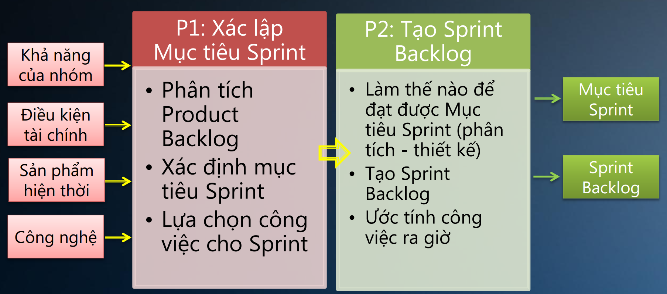
Họp kế hoạch Sprint (tt)

Slide 44
Họp Scrum hằng ngày
Duy trì mỗi ngày 15 phút để đồng bộ hóa công việc và lập kế hoạch tức thời
Một cơ chế “thanh tra và thích nghi” của nhóm tự quản
3 câu hỏi:
Đã làm được gì kể từ lần họp trước?
Sẽ làm gì từ giờ cho tới lần họp tiếp theo?
Có khó khăn gì trong công việc?
Các thành viên trong nhóm sẽ báo cáo cho nhau, KHÔNG báo cáo cho Scrum Master
Cố định thời gian, địa điểm; nên đứng khi họp

Slide 45
Sơ kết Sprint
Nhóm Phát triển trình bày những hạng mục đã “hoàn thành” của Product Backlog cho Product Owner và các bên liên quan
Khung thời gian: 4 giờ
Thành phần: Nhóm Scrum + các bên liên quan
Không trình bày những tính năng chưa “hoàn thành”
Các phản hồi được đưa ra – Product Backlog có thể được đánh giá lại độ ưu tiên
Đây không phải buổi DEMO, chuẩn bị ít hơn 30 phút
Product Owner nên sử dụng kĩ thuật kiểm thử chấp nhận để đánh giá các tính năng

Slide 46
Họp cải tiến Sprint
Dừng và nhìn lại, tìm kiếm các cải tiến và xây dựng tổ chức học tập
Khung thời gian: 3 giờ
Thành phần: Scrum Master + Nhóm Phát triển
Product Owner có thể tham dự
Câu hỏi:
Đã làm tốt những gì?
Phải cải thiện những gì?
Scrum Master trợ giúp nhóm tìm hiểu, không đưa ra câu trả lời

Slide 47

Q&A

